Slide 1
АВТОПАРК
Автоматизация расчёта расходов
автопарка бензовозов
Bemol · демонстрационный стенд · 26.08.2026
МОДУЛЬ ПОРТАЛА ARTGRANIT

Slide 2
ЗАДАЧА ИЗ ТЗ КЛИЕНТА
Что должен решать «Автопарк»
1
Зарплата водителей
2
Исключить лишние выплаты
По нормативному пробегу: 2,75 лея/км + 600 леев за внутренний рейс. Не по факту, не по договорённости — по расчёту.
Оплата необоснованного пробега (объезды, приписки, простой) не должна попадать в расчёт зарплаты.
3
Контроль маршрутов и топлива
4
Планирование поставок
Прозрачное сравнение план/факт по пробегу и расходу дизельного топлива на каждый рейс.
Заявки АЗС формируются автоматически с учётом страхового запаса в 6 суток реализации.
Autopark · Bemol · демонстрационный стенд
2

Slide 3
АРХИТЕКТУРА И МАСШТАБ
Что построено
Изолированный модуль портала — подключается ядром, не затрагивая общий код (modules/autopark/)
Собственная Oracle-схема FLT_ — 21 таблица (включая GPS-треки и архив цен ANRE), 3 представления
127 автотестов покрывают зарплату, планирование, контроль отклонений и GPS-слой
Телеграм-бот логиста и методичка LOGIST_GUIDE.md — эксплуатация без участия разработчика
Развёрнуто на боевом контуре nufarul.eminescu.md
2 199
21
127
2 900
16
9
3
4
рейсов
таблица FLT_
автотестов
ценовых точек
(1 000 реальных ANRE)
примеров отчётов
АЗС
бензовоза
водителя
Autopark · Bemol · демонстрационный стенд
3

Slide 4
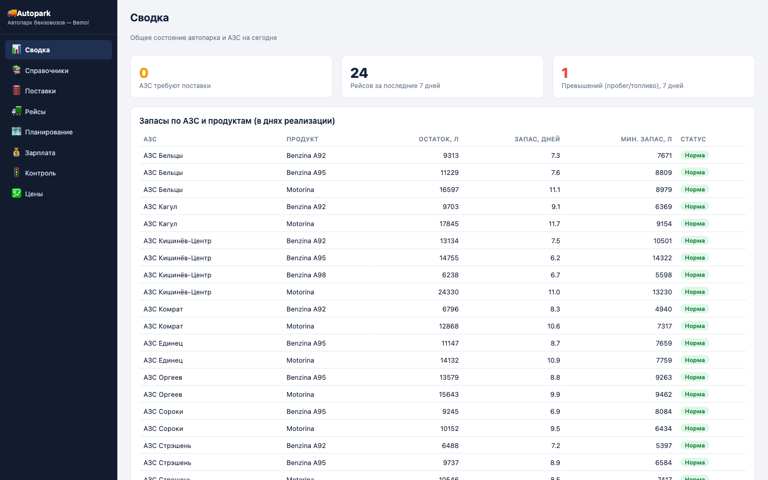
ОБЗОР
Сводка: запасы по АЗС в днях реализации
Единый экран руководителя — остаток топлива на каждой АЗС в пересчёте на дни продаж, с сортировкой по критичности.
Autopark · Bemol · демонстрационный стенд
4

Slide 5
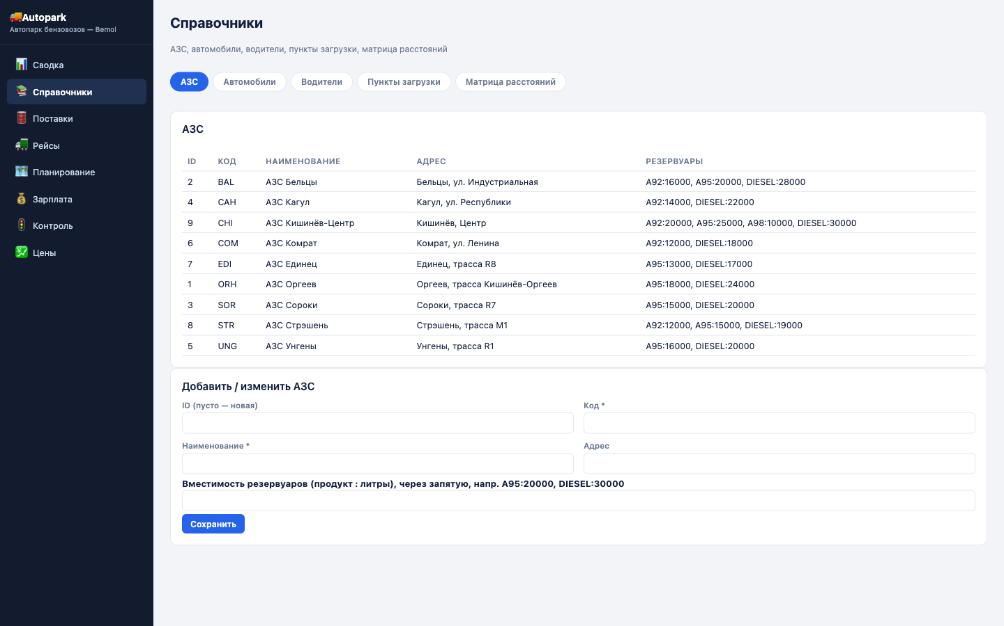
СПРАВОЧНИКИ
АЗС, бензовозы, водители, матрица расстояний
Единая нормализованная база мастер-данных: объекты сети, парк техники, персонал и расстояния между участками.
Autopark · Bemol · демонстрационный стенд
5

Slide 6
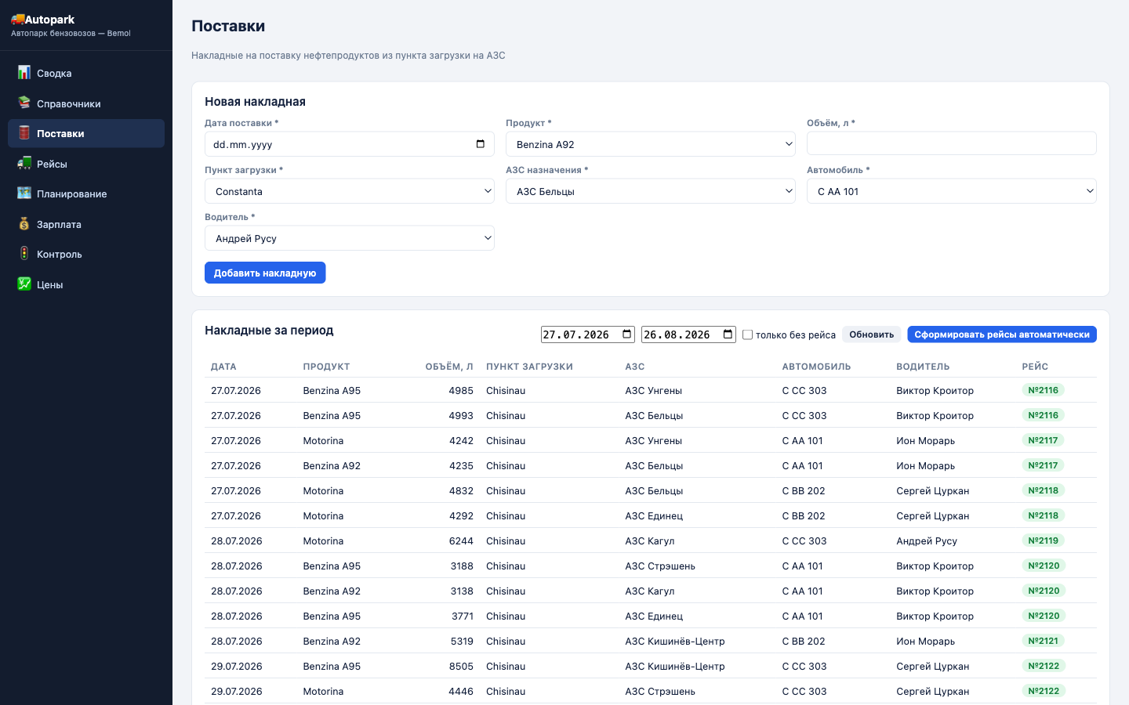
ПОСТАВКИ
Накладные и автоформирование рейсов
Поступившие накладные автоматически превращаются в предложенные рейсы — логисту остаётся подтвердить.
Autopark · Bemol · демонстрационный стенд
6

Slide 7
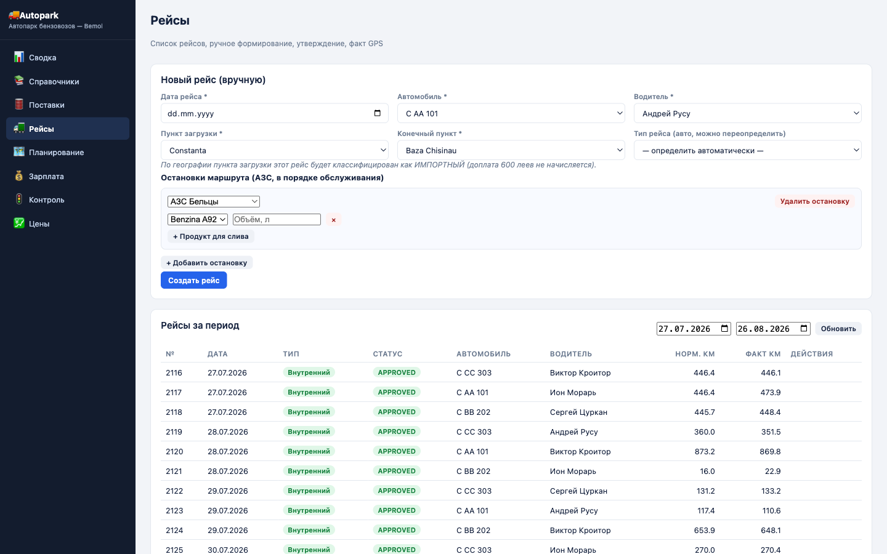
РЕЙСЫ
Ручное создание, утверждение, факт GPS
Логист создаёт и утверждает рейсы вручную либо принимает автопредложение; фактический пробег сверяется по GPS-треку.
Autopark · Bemol · демонстрационный стенд
7

Slide 8
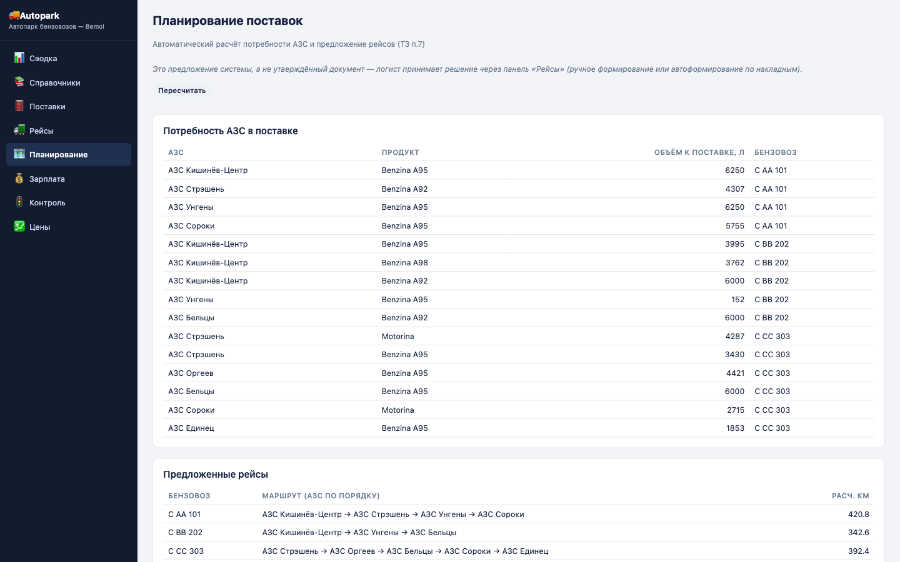
ПЛАНИРОВАНИЕ
Потребности АЗС и предложенные рейсы
Система рассчитывает потребность каждой АЗС со страховым запасом 6 суток и формирует предложения рейсов заранее.
Autopark · Bemol · демонстрационный стенд
8

Slide 9
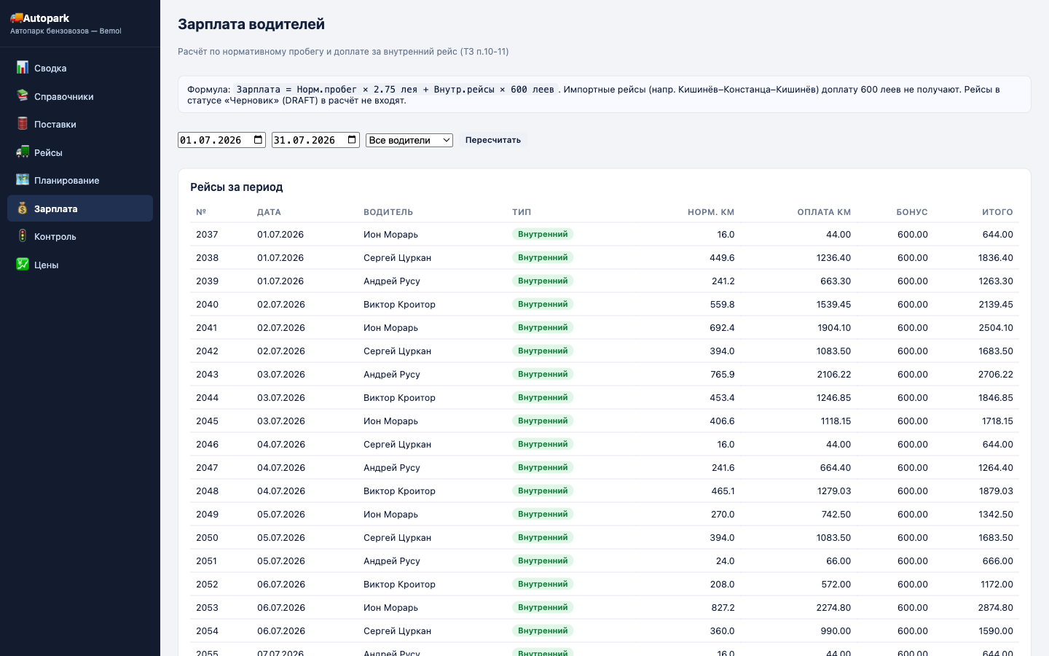
ЗАРПЛАТА
Расчёт по нормативному пробегу
Зарплата водителя формируется автоматически из утверждённых рейсов — без ручного ввода и без переплат за необоснованный пробег.
Зарплата = Норм. пробег × 2,75 лея + Внутренние рейсы × 600 леев. Импортные рейсы (Кишинёв–Констанца) доплату не получают.
Autopark · Bemol · демонстрационный стенд
9

Slide 10
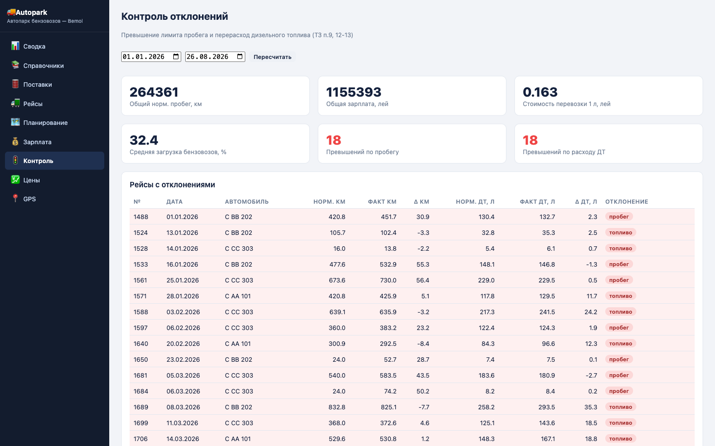
КОНТРОЛЬ
Контроль отклонений: пробег и перерасход ДТ
Автоматическое сопоставление плана и факта выявляет превышения по пробегу и по расходу топлива для точечной проверки.
2026 г. (01.01–26.08): пробег 264 361 км · ФОТ 1 155 393 лея · стоимость перевозки 1 л — 0,163 лея · средняя загрузка 32,4% · превышений: 18 по пробегу, 18 по ДТ
Autopark · Bemol · демонстрационный стенд
10

Slide 11
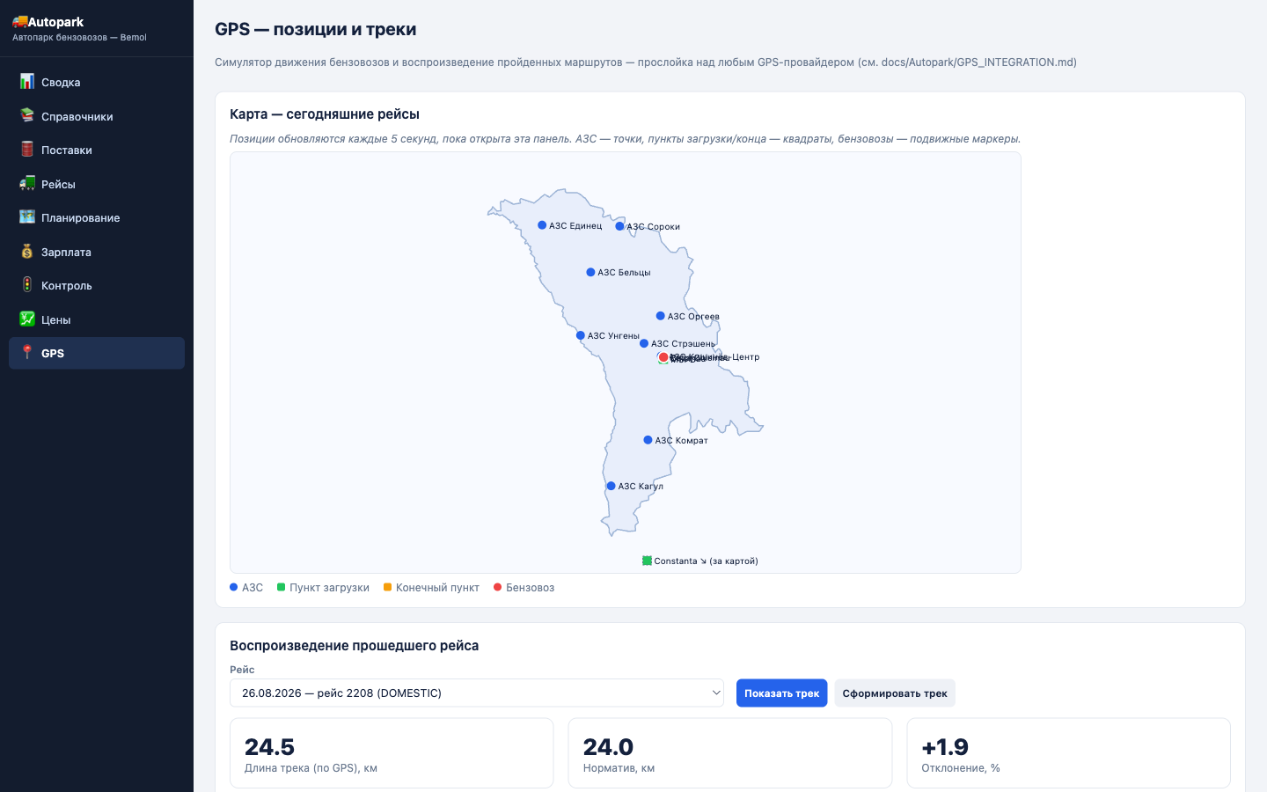
GPS-МОНИТОРИНГ
Живая позиция бензовоза и трек рейса
Карта: АЗС на контуре Республики Молдова, позиция бензовоза каждые 5 секунд. Воспроизведение рейса: трек 24,5 км против норматива 24,0 км (+1,9%).
Прослойка над любым GPS-провайдером: симулятор шлёт точки тем же HTTP-входом /api/gps/ingest, куда встанет реальный трекер. 30 рейсов переведены с тестовых фактов на треки: средняя |факт−норма| = 1,5%.
Autopark · Bemol · демонстрационный стенд
11

Slide 12
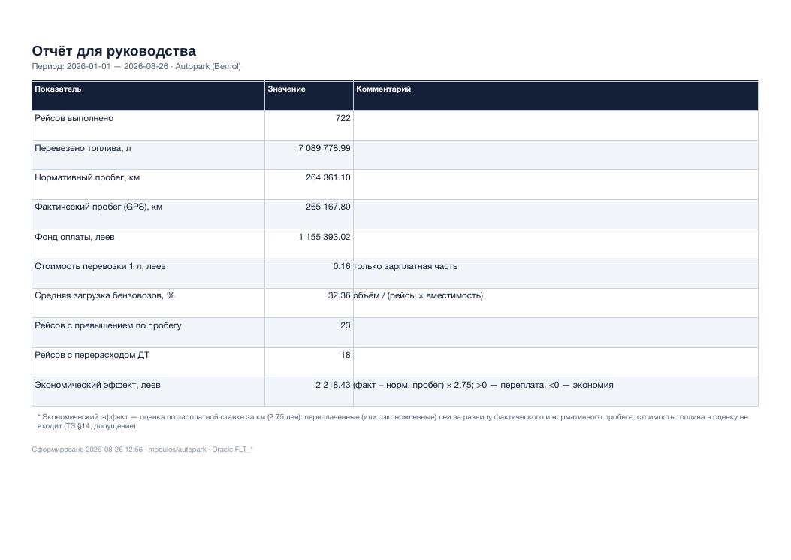
ОТЧЁТНОСТЬ
PDF и Excel: 6 форм отчётов по ТЗ
Готовый PDF для руководства — та же форма доступна в Excel; отдельные отчёты по водителю, автомобилю, АЗС и сводный рейтинг водителей.
6 отчётов (ТЗ §14 полностью): по водителю, автомобилю, АЗС, сводный с рейтингом водителей, для руководства, ценовой. 16 готовых примеров XLSX+PDF за июль и YTD 2026.
Autopark · Bemol · демонстрационный стенд
12

Slide 13
ТЕЛЕГРАМ-БОТ
Телеграм-бот логиста
Команды
/pay 2026-07
/stock
остатки топлива по АЗС
/plan
предложенные рейсы
Андрей Русу: 34 305.93 леев
(23 внутр., 7 457 км)
Виктор Кроитор: 37 778.35 леев
Ион Морарь: 33 800.15 леев
Сергей Цуркан: 39 254.00 леев
(23 внутр. + 1 имп.)
Итого: 145 138.42 леев
/trips
рейсы за период
/pay
расчёт зарплаты за месяц
/control
отклонения по пробегу и ДТ
/prices
цены на топливо
Мониторинг-пуши без запроса: запас АЗС ниже страхового; превышение лимита пробега или расхода ДТ.
Белый список chat_id, антидубль уведомлений. Для запуска нужен только токен @BotFather в .env.
Autopark · Bemol · демонстрационный стенд
13

Slide 14
ЭКСПЛУАТАЦИЯ
Обучение логиста
LOGIST_GUIDE.md
LOGIST_JOB_DESCRIPTION.md
Регламент дня
Должностная инструкция
Пошаговый порядок работы логиста на день: с чего начать смену, порядок утверждения рейсов, что проверять перед закрытием дня.
Обязанности и права логиста в системе: кто утверждает рейсы, кто правит справочники, зона ответственности.
15 типовых ошибок с конкретным действием по каждой — не абстрактные предупреждения, а «увидел — сделай».
KPI: соблюдение страхового запаса, утверждение рейсов день-в-день, разбор отклонений, равномерная загрузка бензовозов.
Autopark · Bemol · демонстрационный стенд
14

Slide 15
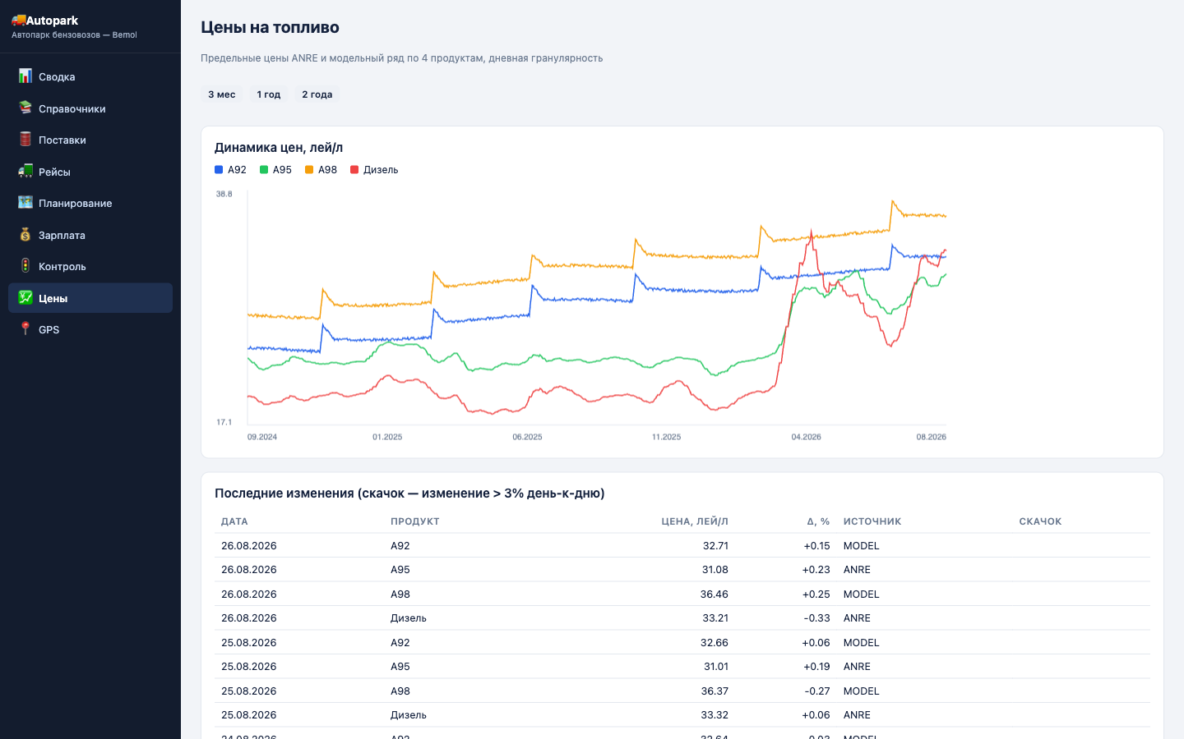
ЦЕНЫ НА ТОПЛИВО
Динамика за 2 года со скачками
Ряд цен на A95 и дизель за два года — реальный скачок дизеля весной 2026 виден на графике.
A95 и дизель — реальный дневной архив предельных цен ANRE (anre.md/oil-get-table): по 500 решений за 24 месяца, покрытие 99,9%. A92/A98 ANRE не регулирует — модельный ряд, источник помечен в каждой строке.
Autopark · Bemol · демонстрационный стенд
15

Slide 16
БОЕВОЙ КОНТУР
Развёрнуто на боевом контуре
✓
Точечный патч кода — общий app.py и общий установщик не тронуты
✓
Сервис перезапущен без простоя
✓
Прод-база Oracle видит 21 таблицу FLT_ и 2 199 рейсов
✓
127 автотестов пройдены на боевом контуре
ОСТАЛОСЬ
Токен телеграм-бота от владельца (@BotFather)
Договор с GPS-провайдером
Рабочий URL: https://nufarul.eminescu.md/UNA.md/orasldev/autopark

